Slide 1

الاختبار التشخيصي لمادة التربية الإسلامية للصف الثاني الأساسي
الفصل الدراسي الأول
………………………………………………………………………………………. | اسم الطالب
 | المدرسة
الثاني | الصف
التربية الإسلامية | المادة
.........................\ 100 | النتيجة

Slide 2
الاختبار التشخيصي لمادة التربية الاسلامية للصف الثاني الأساسي
25
أولاً : حوط الإجابة الصحيحة ( 10 درجات لكل سؤال درجة ) :
1- من فوائد النبات لحياة الإنسان : | الأسرة البسيطة
اللعب | التصوير | الدواء
ج | ب | أ
2- الحيوانات والنباتات مفيدة لحياة : | الأسرة البسيطة
الانسان | الكرسي | الجبل
ج | ب | أ
3- اسم النهر الذي أعطاه الله للرسول ﷺ : | الأسرة البسيطة
الخليج | الكوثر | البركة
ج | ب | أ
4- كلمة الرحمة تعني : | الأسرة البسيطة
الخوف | الرفق والعطف | القسوة
ج | ب | أ
5- أرحم الحيوانات بـــــــ : | الأسرة البسيطة
تقديم الطعام لها | إيذائها | ضربها
ج | ب | أ

Slide 3
6- من آداب الطعام أثناء الأكل : | الأسرة البسيطة
أقول الحمد الله | آكل بيدي اليمنى | أغسل يدي
ج | ب | أ
7- عند البدا بالطعام أقول : | الأسرة البسيطة
الحمد لله | استغفر الله | بسم الله
ج | ب | أ
8- أثناء الأكل آكل بيدي : | الأسرة البسيطة
بيدي اليمنى و اليسرى | اليسرى | اليمنى
ج | ب | أ
9- يشرب من نهر الكوثر هو : | الأسرة البسيطة
الجبل | المؤمن | الكافر
ج | ب | أ
10- عند الانتهاء من الطعام : | الأسرة البسيطة
أمضغ الطعام | أغسل يدي | لا أغسل يدي
ج | ب | أ

Slide 4
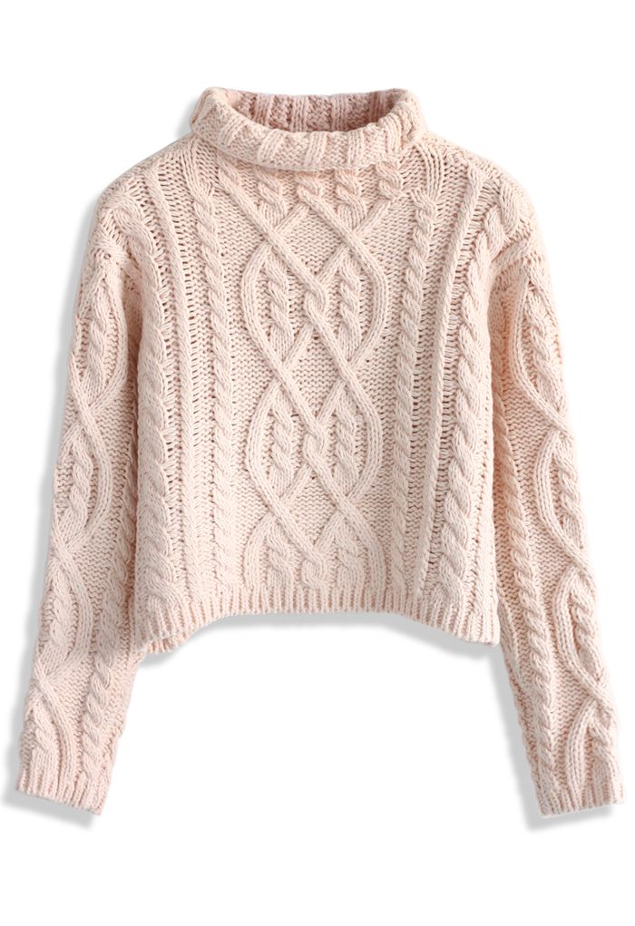
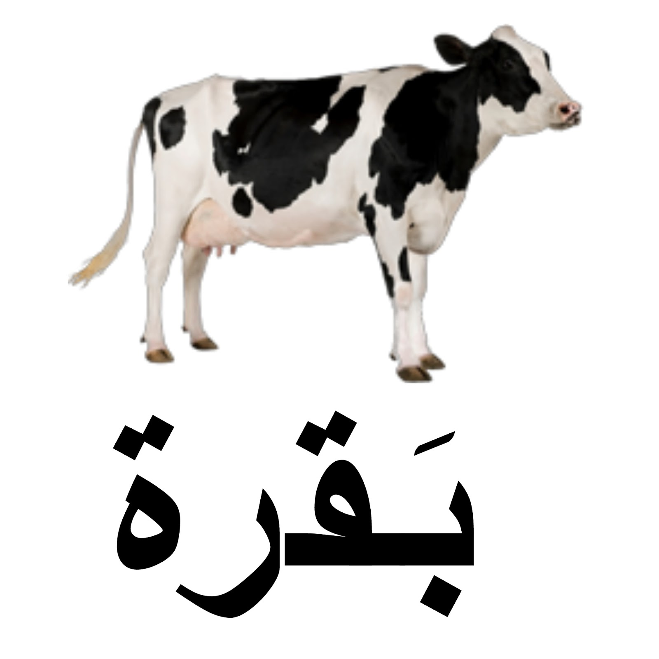
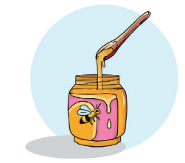


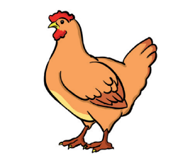
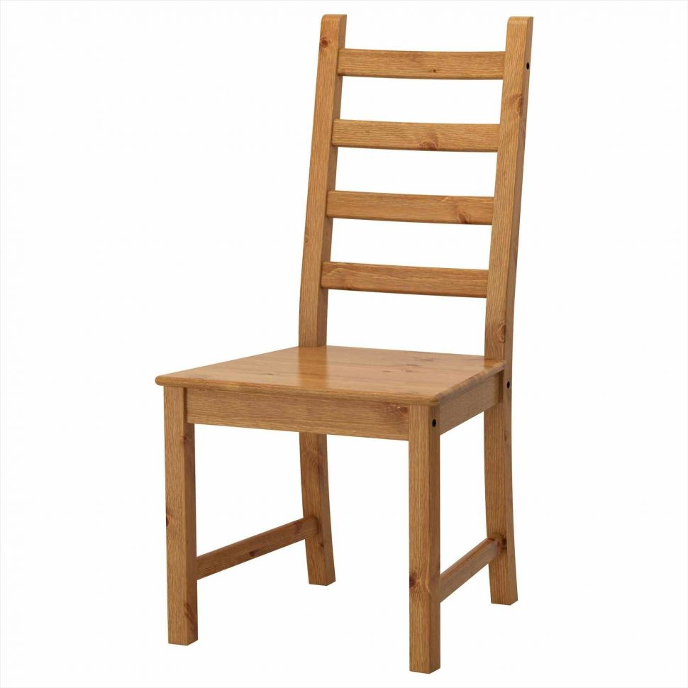
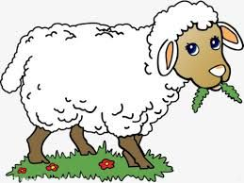
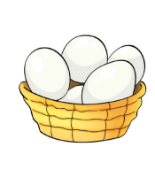
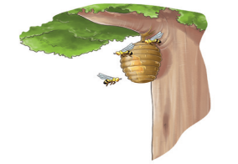
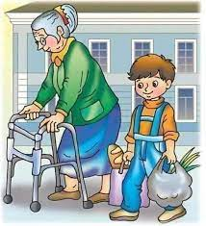
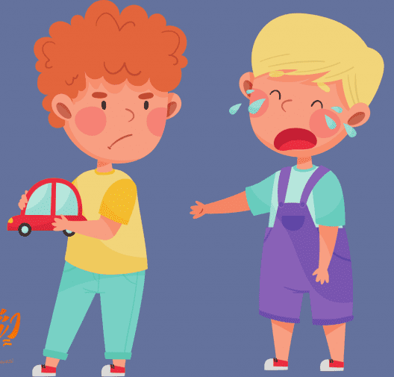
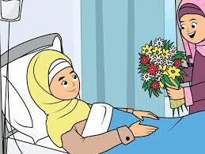
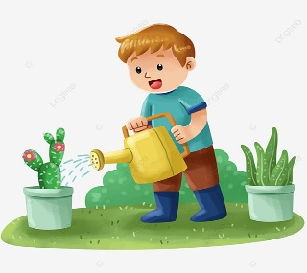
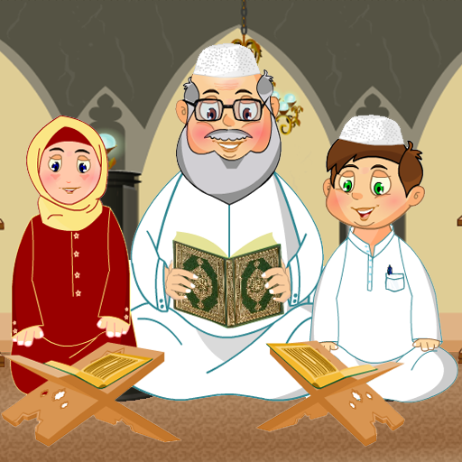
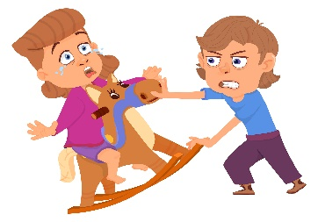
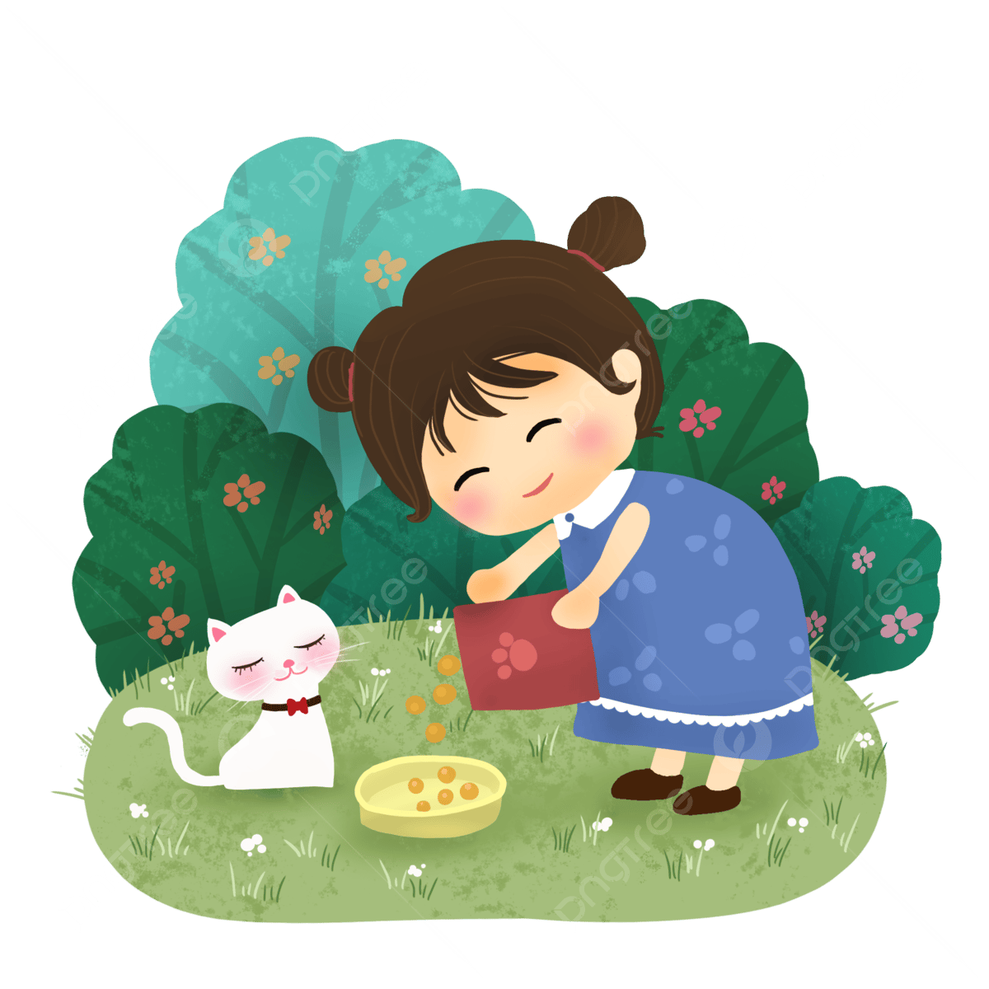
ثانياً: أصل بين المخلوق والفائدة منه ( 5 درجات لكل سؤال درجة ):
ثالثاً : ضع دائرة أسفل الصورة التي تدل على الرحمة
( 5 درجات لكل سؤال درجة ):

Slide 5
رابعاً : اختر الكلمة المناسبة للجملة المناسب لها ( 5 درجات لكل سؤال درجة ) :
اِعْتَذَرَتْ رِيمُ لِأُخْتِهَا لِأَنَّهَا سَكَبَتْ الْمَاءَ؛ فَقَبِلَتْ أُخْتُهَا الِاعْتِذَارَ وَسَامَحَتْهَا
غير متسامح
متسامح
سَقَطَتْ مِمْحَاةُ زَيْدٍ مِنْ يَدِ زَمِيلِهِ؛ فَصَرَخَ فِي وَجْهِهِ وَرَفَضَ أَنْ يَسْمَعَ عُذْرَهُ
غير متسامح
متسامح
اخْتَلَفَ زِيَادٌ مَعَ صَدِيقِهِ فِي اللُّعْبَةِ؛ فَتَنَازَلَ عَنْ دَوْرِهِ بِتَسَامُحٍ لِتَسْتَمِرَّ اللَّعْبَةُ
غير متسامح
متسامح
أَخْطَأَ سَعِيدٌ فِي لُعْبَةٍ مَعَ الْجَمَاعَةِ؛فَغَضِبَ مِنْهُ مَاجِدٌ وَرَفَضَ أَنْ يُشَارِكَهُ اللَّعِبَ مَرَّةً أُخْرَى
غير متسامح
متسامح
  تَعَثَّرَ طِفْلٌ صَغِيرٌ فَأَوْقَعَ أَلْعَابَ عُمَرَ؛ فَأَسْرَعَ عُمَرُ يُسَاعِدُهُ
غير متسامح
متسامح
انتهت الأسئلة
بالتوفيق

